Slide 1


ELEKTROSTATIKA
PLOČASTI KONDENZATOR

Slide 2
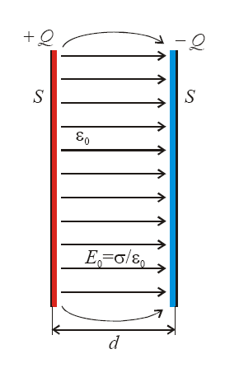
Sistem od dva provodnika (obloge ili elektrode) na međusobno bliskom rastojanju, odvojena dielektrikom i naelektrisana istim količinama naelektrisanja suprotnog znaka, poznata je kao kondenzator. Elementarna forma kondenzatora jeste vazdušni pločasti kondenzator, slika 1
Slika 1

Slide 3
Posmatramo slučaj velike pozitivno naelektrisane metalne ploče i rasporeda električnog polja.
Linije polja su normalne u odnosu na površinu ploče i usmjerene prema spolja
+
+ +
+ + +
+ + +
+ + +
+ +
+

Slide 4
Posmatramo slučaj velike negativno naelektrisane metalne ploče i njen raspored električnog polja.
Linije polja su normalne u odnosu na površinu ploče i usmjerene prema ploči
-
- -
- - -
- - -
- - -
- -
-

Slide 5
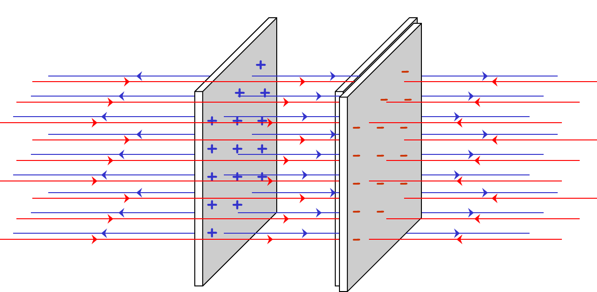
Električno polje para paralelnih metalnih ploča koje su naelektrisane suprotnim naelektrisanjima

Slide 6
+
+ +
+ + +
+ + +
+ + +
+ +
+
-
- -
- - -
- - -
- - -
- -
-

Slide 7
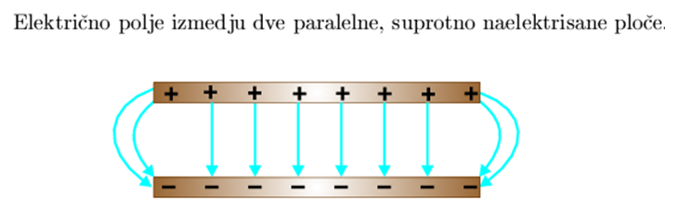
U daljim razmatranjima ćemo zanemarivati ivični efekat i smatrati da se radi o homogenom električnom polju u oblasti između elektroda dok je u cijelom okolnom prostoru jačina električnog polja jednaka nuli.

Slide 8
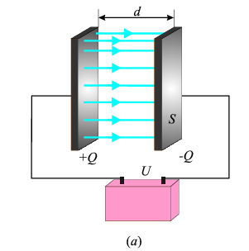
E₀
Intenzitet vektora E₀:
- Površinsko naelektrisanje

Slide 9
Kapacitivnost kondenzatora (C) se definiše kao odnos količine naelektrisanja na jednoj od njegovih ploča i potencijalne razlike među elektrodama, tj. napona između elektroda koji se javi kao posledica te količine naelektrisanja:
Kapacitet vazdušnog pločastog kondenzatora izračunava se pomoću izraza:
Gdje je:
ε₀- dielektrična konstanta vazduha
S- površina ploče kondenzatora
d- udaljenost između ploča kondenzatora

Slide 10

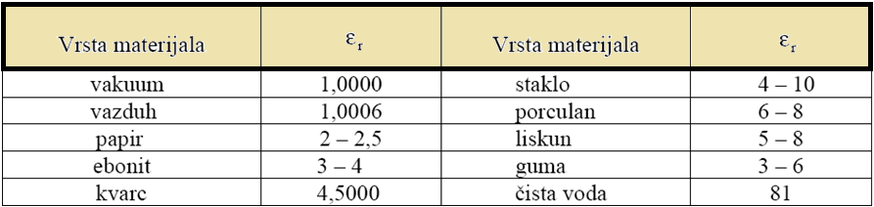
Ukoliko između ploča kondenzatora postoji neki dielektrik tada formula za kapacitet pločastog kondenzatora glasi:

Slide 11

Primjer 1: Izračunati kapacitivnost pločastog kondenzatora napravljenog od dva sloja aluminijumske folije širine 1cm i dužine 10m, međusobno razdvojenih slojem papira debljine d=0.5mm.
U cilju nalaženja tražene kapacitivnosti potrebno je izračunati površinu jedne elektrode.
S= 1cm 10 m = 1 10⁻² m 10m= 0,1m²
Rastojanje između elektroda jednako je debljini papira između njih, d=0.5mm=0.5⋅10⁻³m
relativna dielektrična permitivnost papira, ε_{r}=3.5.
tražena kapacitivnost iznosi

